Slide 1



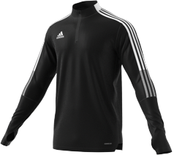
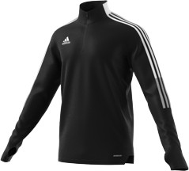
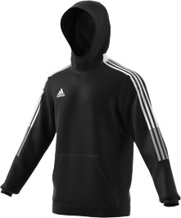
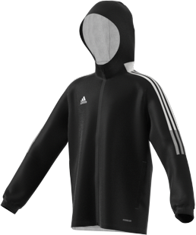
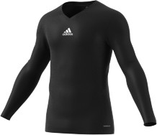
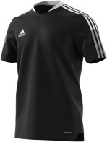
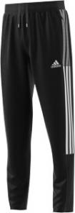
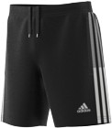

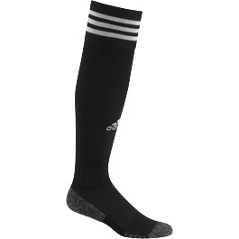
Vapnö IF Adidas Teamwear 2022 Senior
Överdragströja
499kr
Varm överdragströja
629kr
Hoodie
629kr
Allvädersjacka
629kr
Underställströja. 369kr
Träningströja
299kr
Shorts 299kr
Underställsbyxa
Kort 339kr
Lång 379kr
Strumpor
129kr
Överdragsbyxa
499kr

Slide 2
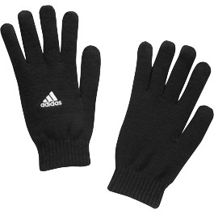
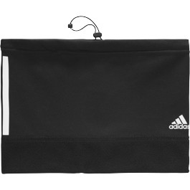
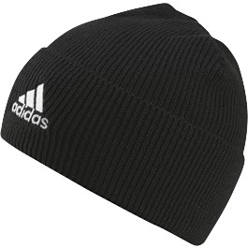
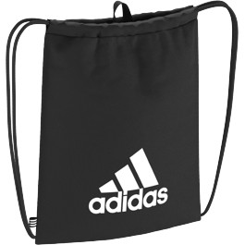
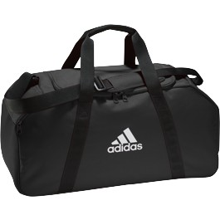
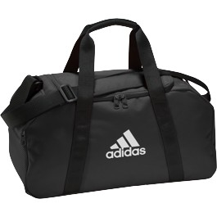
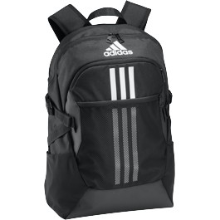
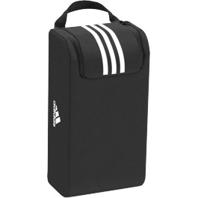
Vapnö IF Adidas Teamwear 2022 Accessoarer
Mössa
189kr
Vantar 199kr
Halskrage
199kr
Gympapåse
149kr
Bag Liten
299kr
Skoväska 159kr
Ryggsäck
379kr
Bag Medium
379kr

